Slide 1
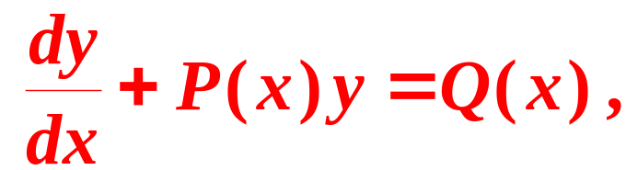





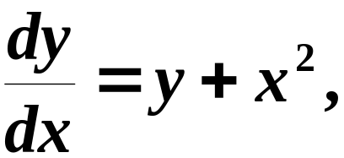
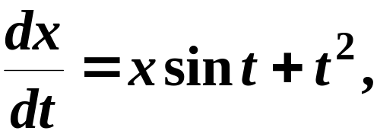
一、一阶线性方程及其常数变易法
◆一阶线性微分方程的标准形式:
方程称为一阶线性齐次微分方程.
方程称为一阶线性非齐次微分方程.
例如:
一阶线性齐次方程
一阶线性非齐次方程

Slide 2
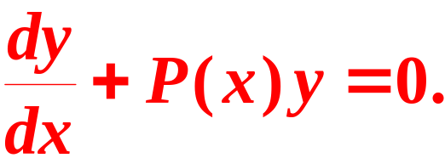
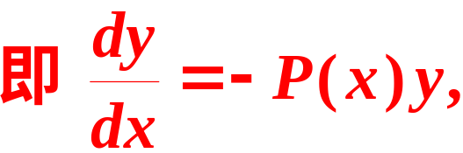
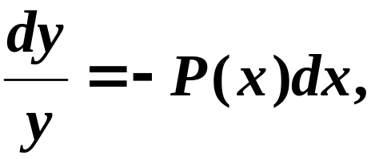
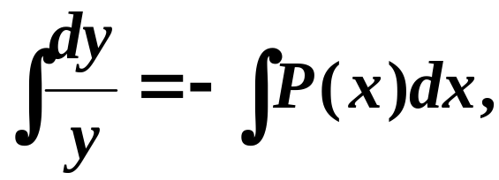
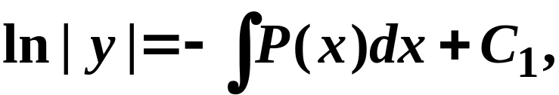
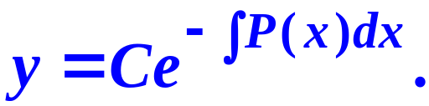
★一阶线性微分方程的解法:
1.一阶线性齐次方程:
(使用分离变量法)
齐次方程的通解为

Slide 3
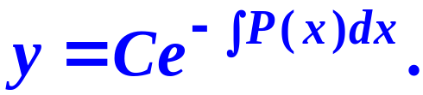
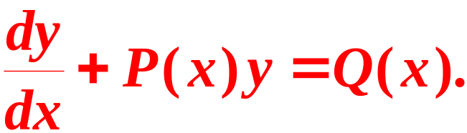
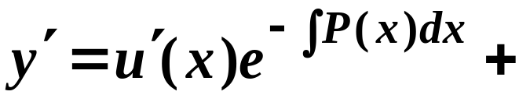
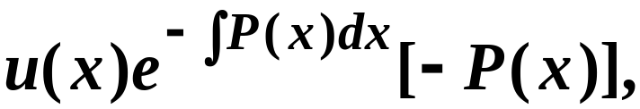
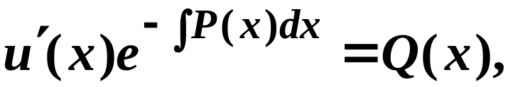

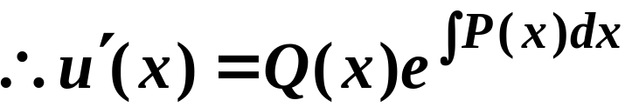
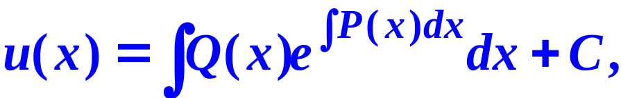
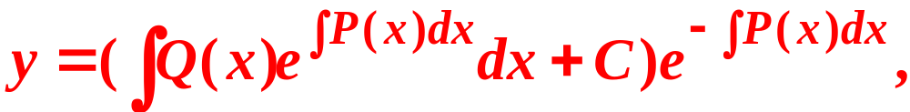

齐次方程的通解为
2.一阶线性非齐次方程:
积分得

Slide 4
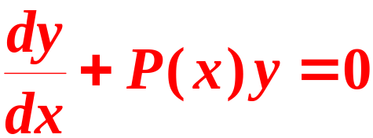
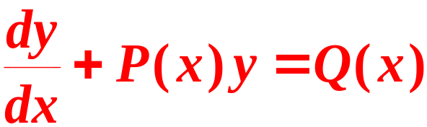
◆上述方法叫做常数变易法.
◆常数变易法的实质是变量代换.
◆一阶线性非齐次方程的通解的结构：
通解
特解

Slide 5
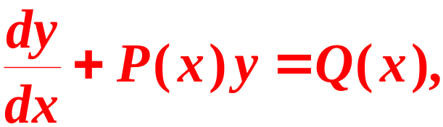
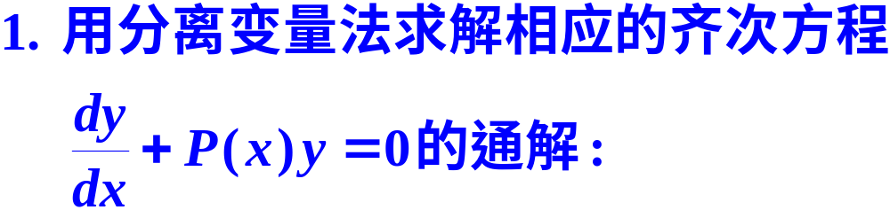
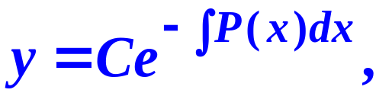
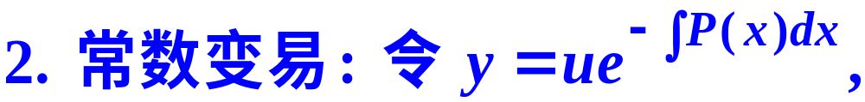
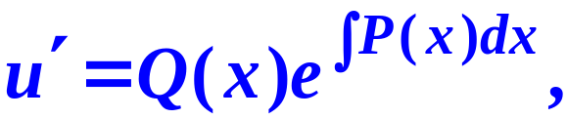
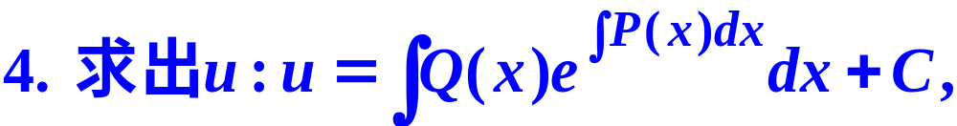
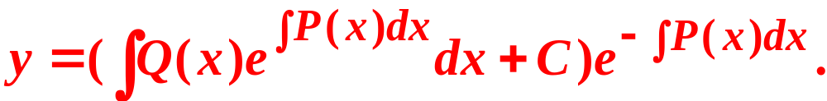

★常数变易法的一般过程：

Slide 6
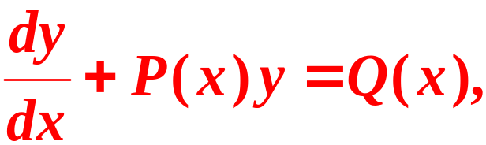

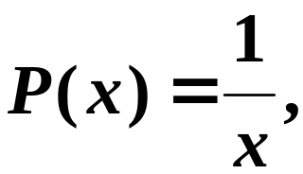
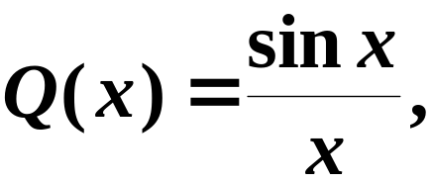
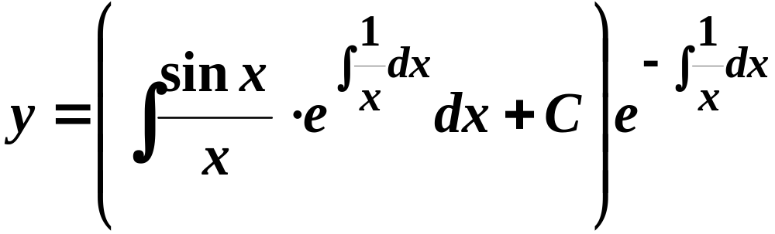
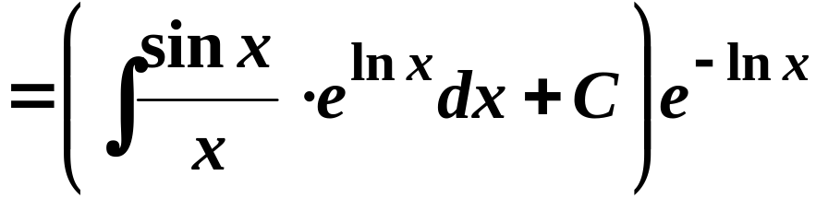
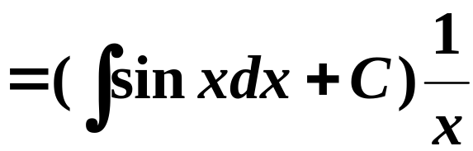
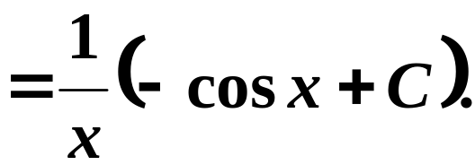
例1
解法1.

Slide 7

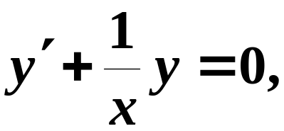
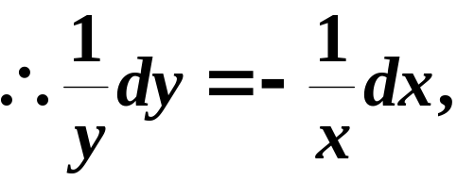
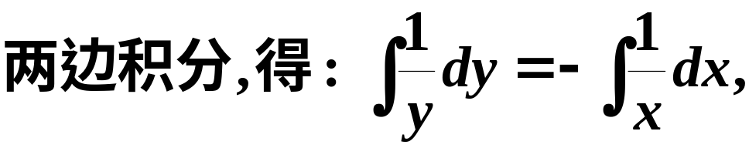
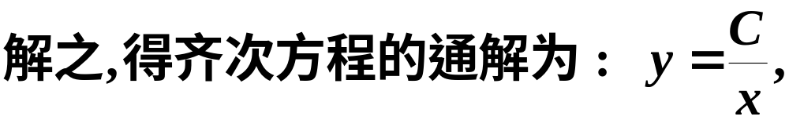
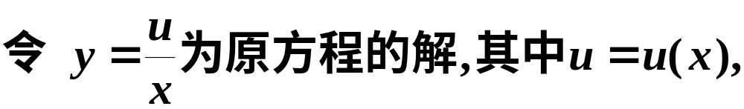
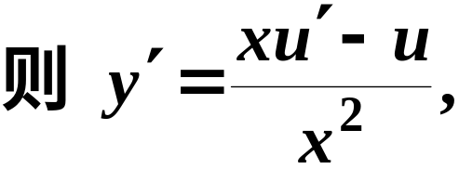


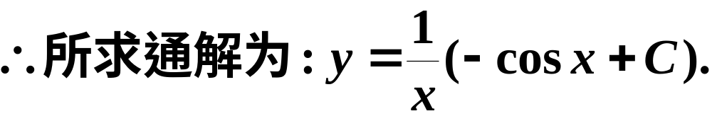

例1
解法2.

Slide 8
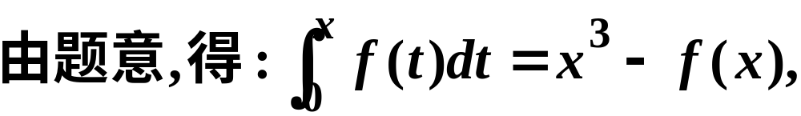
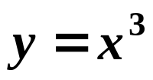

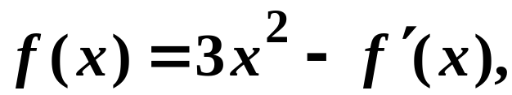


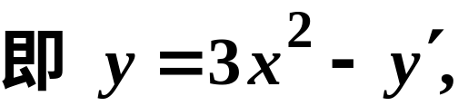

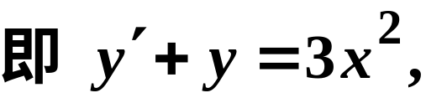


例2
解
两边求导, 得:
解此微分方程, 得:

Slide 9
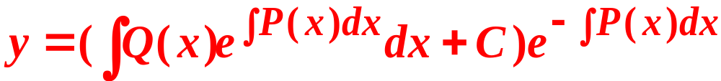
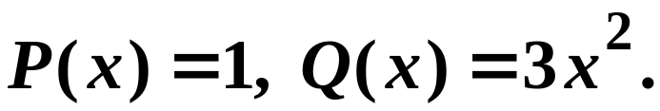
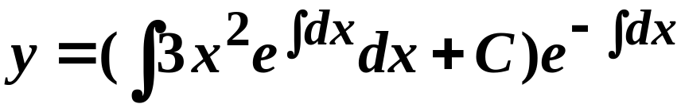
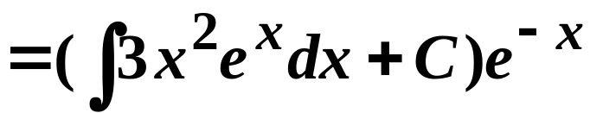
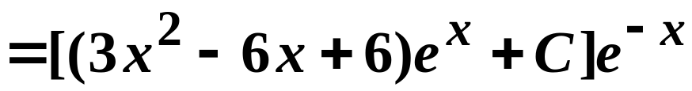




解此微分方程, 得:
所求曲线方程为:

Slide 10




二、伯努利方程
n阶伯努利(Bernoulli)方程的标准形式：
方程为一阶线性微分方程.
方程为一阶非线性微分方程.
解法: 变量代换

Slide 11










代入上式,得
即

Slide 12










例 3
解

Slide 13







例4 用适当的变量代换解下列微分方程:
解
所求通解为

Slide 14








解

Slide 15




三、小结与教学基本要求
◆ 掌握一阶线性微分方程和伯努力方程的求解方法.
◆ 了解变量代换在求解微分方程中的应用:
(1) 齐次方程
(2) 一阶线性非齐次方程
(3) n阶伯努利方程

Slide 16
作业
习题 5-2 // P367:
6(1)(3)(5)，7(1)(3)，8(1)(2)，9(1)(3)(4)(5)

Slide 17







二、综合例题
例 1
解
分离变量法得
所求通解为

Slide 18











例 2
解
代入原式
分离变量法得
所求通解为

Slide 19








解
代入原方程
原方程的通解为

Slide 20







例9
求一连续可导函数
使其满足下列方程:
令
解:
则有
利用公式可求出

